Slide 1
6.2 代数优化
代数优化对查询进行等效变换，以减少执行开销。
代数优化的原则是尽量减小查询过程中间结果的大小。
选择、投影操作通常能够有效地减小关系的大小。
连接、迪卡尔乘积和并操作容易生成较大的查询中间结果。
因此，先做选择、投影；先做小关系间的连接，再做大关系的连接；甚至需要先找出查询中的公共表达式，以避免重复运算。

Slide 2
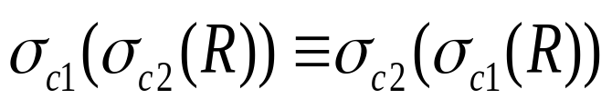
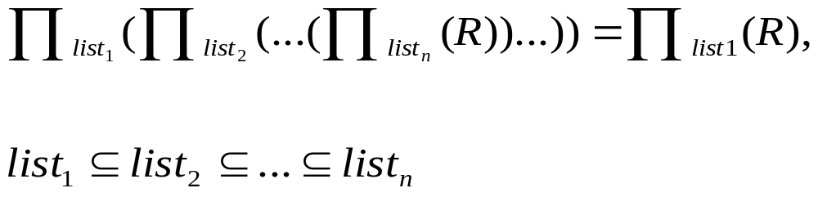
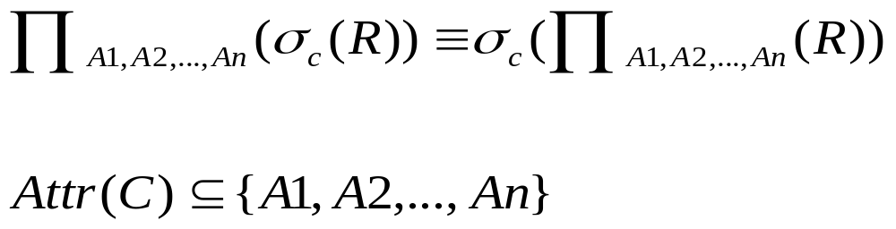
常用变换规则
1.
2.
3.
4.

Slide 3
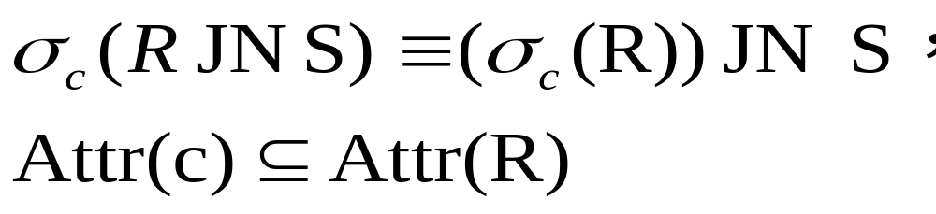
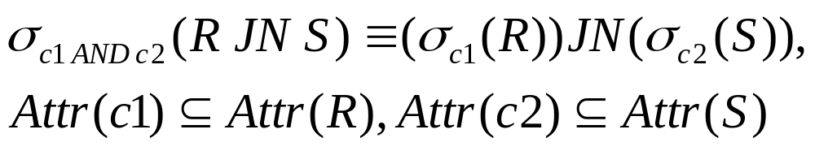
5.
R JN S = S JN R
6.
7.

Slide 4
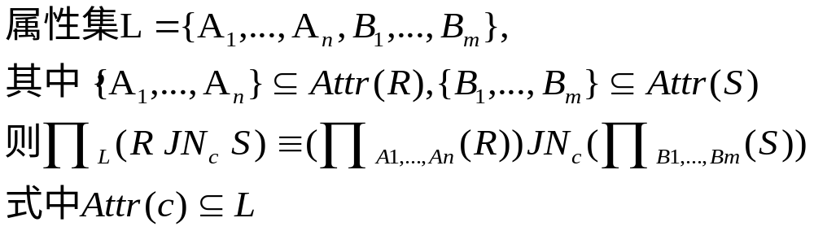
8.
9.
10.

Slide 5
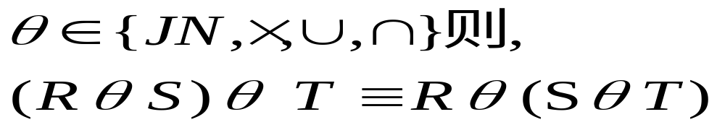



11.
注意：规则11中，对于连接运算，可能出现S与T之间无连接条件的情况，此时的连接运算成为迪卡尔乘积。
例如：(R JN_{c1} S)JN_{c2} T,
式中，Attr.(c1)
Attr.(R)
Attr.(S)
Attr.(c2)
Attr.(R)
Attr.(T)
而S和T之间没有连接条件。可改写为：
R JN_{c1 AND c2} (S
T)

Slide 6
范例p118例6-1
设有S(供应商)，P(零件)，SP(供应关系)三个关系，关系模式如下：
S(SNUM,SNAME,CITY)
P(PNUM,PNAME,WEIGHT,SIZE)
SP(SNUM,PNUM,DEPT,QUAN)
有如下查询
Q : SELECT SNAME
FROM S,P,SP
WHERE S.SNUM = SP.SNUM
AND SP.PNUM = P.PNUM
AND S.CITY = ‘NANJING’
AND P.PNAME = ‘BOLT’
AND SP.QUAN > 10000

Slide 7
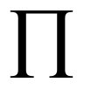

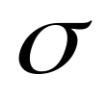
SQL语句转化为原始查询树
Select
From
Where

Slide 8






Q可用右图所示的原始查询树表示：
Q : SELECT SNAME
FROM S,P,SP
WHERE S.SNUM = SP.SNUM
AND SP.PNUM = P.PNUM
AND S.CITY = ‘NANJING’
AND P.PNAME = ‘BOLT’
AND SP.QUAN > 10000
原始查询树

Slide 9






选择操作下压
选择操作尽量下压
原始查询树

Slide 10
先连接小关系
S,P,SP经选择后得S’、P’、SP’，估算大小：
|S’|=|S|/N_{CITY}
|P’|=|P|/N_{PNAME}
|SP’|=|SP|×(V_{max}-10000)/(V_{max}-V_{min})
设|S’|<|P’|, |SP’|<|P’|

Slide 11

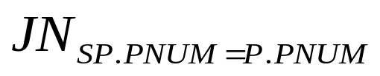






消除对查询无用的属性
消除对查询无用的属性

Slide 12
代数优化的基本步骤：
1.以SELECT子句对应投影操作，以FROM字句对应迪卡尔乘积，
以WHERE子句对应选择操作，生成原始查询树。
2.应用变换规则2)、6)、7)、9)、10)，尽可能将选择条件移向树叶方向。
3.应用连接、迪卡尔乘积的结合律，按照小关系优先做的原则，
重新安排连接（笛卡尔乘积）的顺序。
4.如果笛卡尔乘积后还须按连接条件进行选择操作可将两者组
合成连接操作。
5.对每个叶节点加必要的投影操作，以消除对查询无用的属性。

Slide 13
以上所讨论的都是非嵌套查询。嵌套查询比较复杂，
分如下两种情况：
1.嵌入的查询块与上层查询无关
从最低层查询开始，用上述步骤和规则，逐层计算各查询快所等效的关系，直至求出查询结果。
2.嵌入的查询块与上层查询有关
一般用代入法。

Slide 14
例如：
SELECT A1
FROM R1
WHERE R1.A2 比较符 CONST1
AND R1.A3 IN
(SELECT A4
FROM R2
WHERE R2.A5 比较符 R1.A1)
将第一层查询所涉及R1表中的每条记录，代入虚线框所标出查询体，此时R1.A1为一个常量值，判断该记录是否满足查询条件。
存在什么问题？能否再进行优化？

Slide 15
SELECT A1
看作临时表R1’
FROM R1
WHERE R1.A2 比较符 CONST1 AND
FROM R1
WHERE R1.A2 比较符 CONST1 AND
FROM R1’
WHERE R1’.A3
R1.A3 IN
(SELECT A4
FROM R2
WHERE R2.A5 比较符 R1.A1)
将R1’的每个元组逐个代入，检查限制条件是否满足，以减少需检查的上层查询所涉及表的元组数目！
注意：采用代入法时，尽可能作“部分选择”！

Slide 16
有些DBMS将嵌套查询转换为等效的非嵌套查询，但是这种方法不一定在所有情况下都可行。

